Slide 1
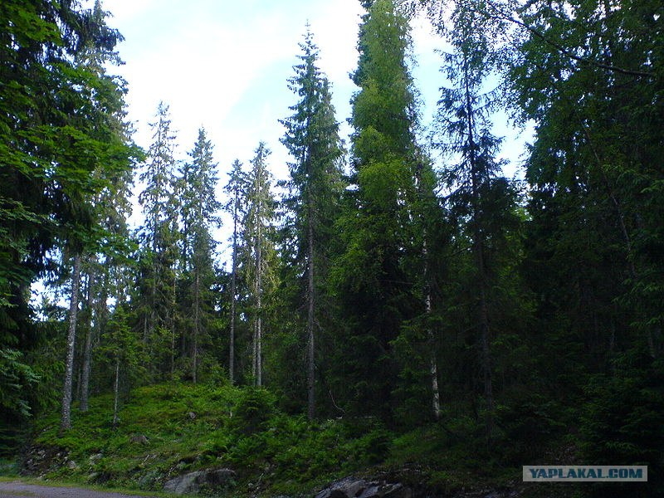
Taiga- | ˈtaɪɡɑː |
Тайга –

Slide 2
Forest | ˈfɒrɪst|-лес

Slide 3
Mountain | ˈmaʊntɪn |-гора-

Slide 4
Museum | mjuːˈzɪəm | -музей

Slide 5
Beach | biːtʃ | пляж

Slide 6
Beautiful | ˈbjuːtəfl̩ | красивый

